Slide 1
COMPUTEX 2026
避坑 × 尋寶地圖
一個寫軟體的，幫大家整理的逛展攻略
2026.06.05 (五) 大眾日 · Jack

Slide 2
先講最重要的
南港 3 點半就關門（世貿開到 4 點半）
有名片 → 現場辦免費的「專業人士證」，四天都能進
沒名片 → 線上先買 200 元的票，現場 3 點就停售
未滿 18 歲進不去
黃仁勳？前幾天就講完了，別找了
2 / 12

Slide 3
這是硬體展，干我們什麼事？
你寫的模型，最後跑在誰家的機器上
你呼叫的 API，背後是哪些鐵箱子在燒電
哪天你想自己架 GPU，會踩到什麼坑
今天不講大理論，就看這三件事
3 / 12

Slide 4
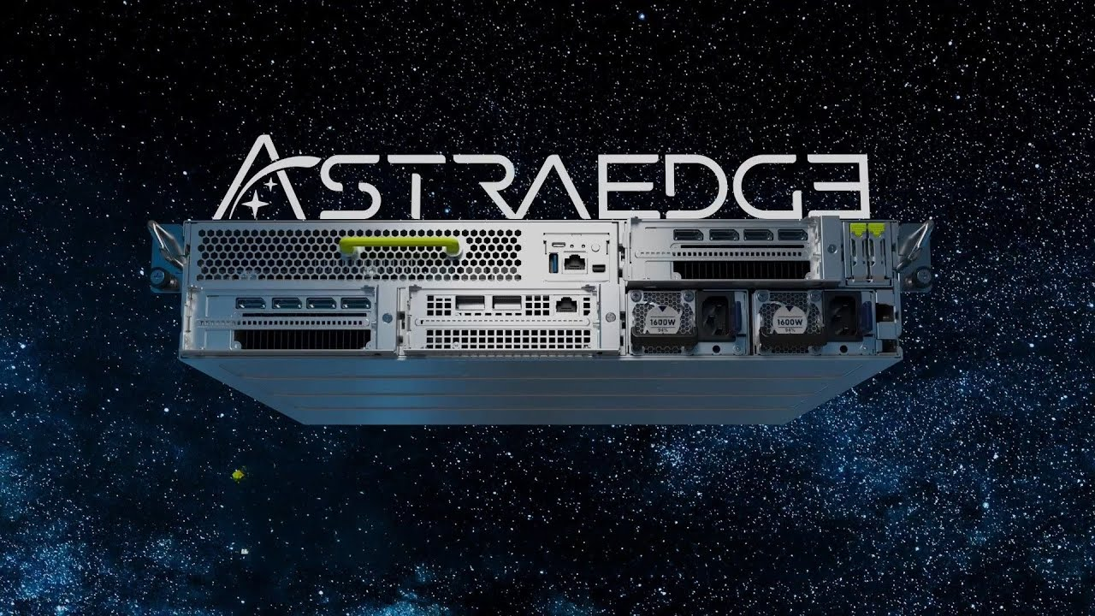
第一站：用講的，就能控制機械手臂
世貿 1 館 · A1227a · 立端
你對它說話，手臂就動 — 不是預錄的
AI 即時規劃動作
圖：Lanner 官方影片
到攤位問這句：「失敗的時候會怎樣？」
4 / 12

Slide 5
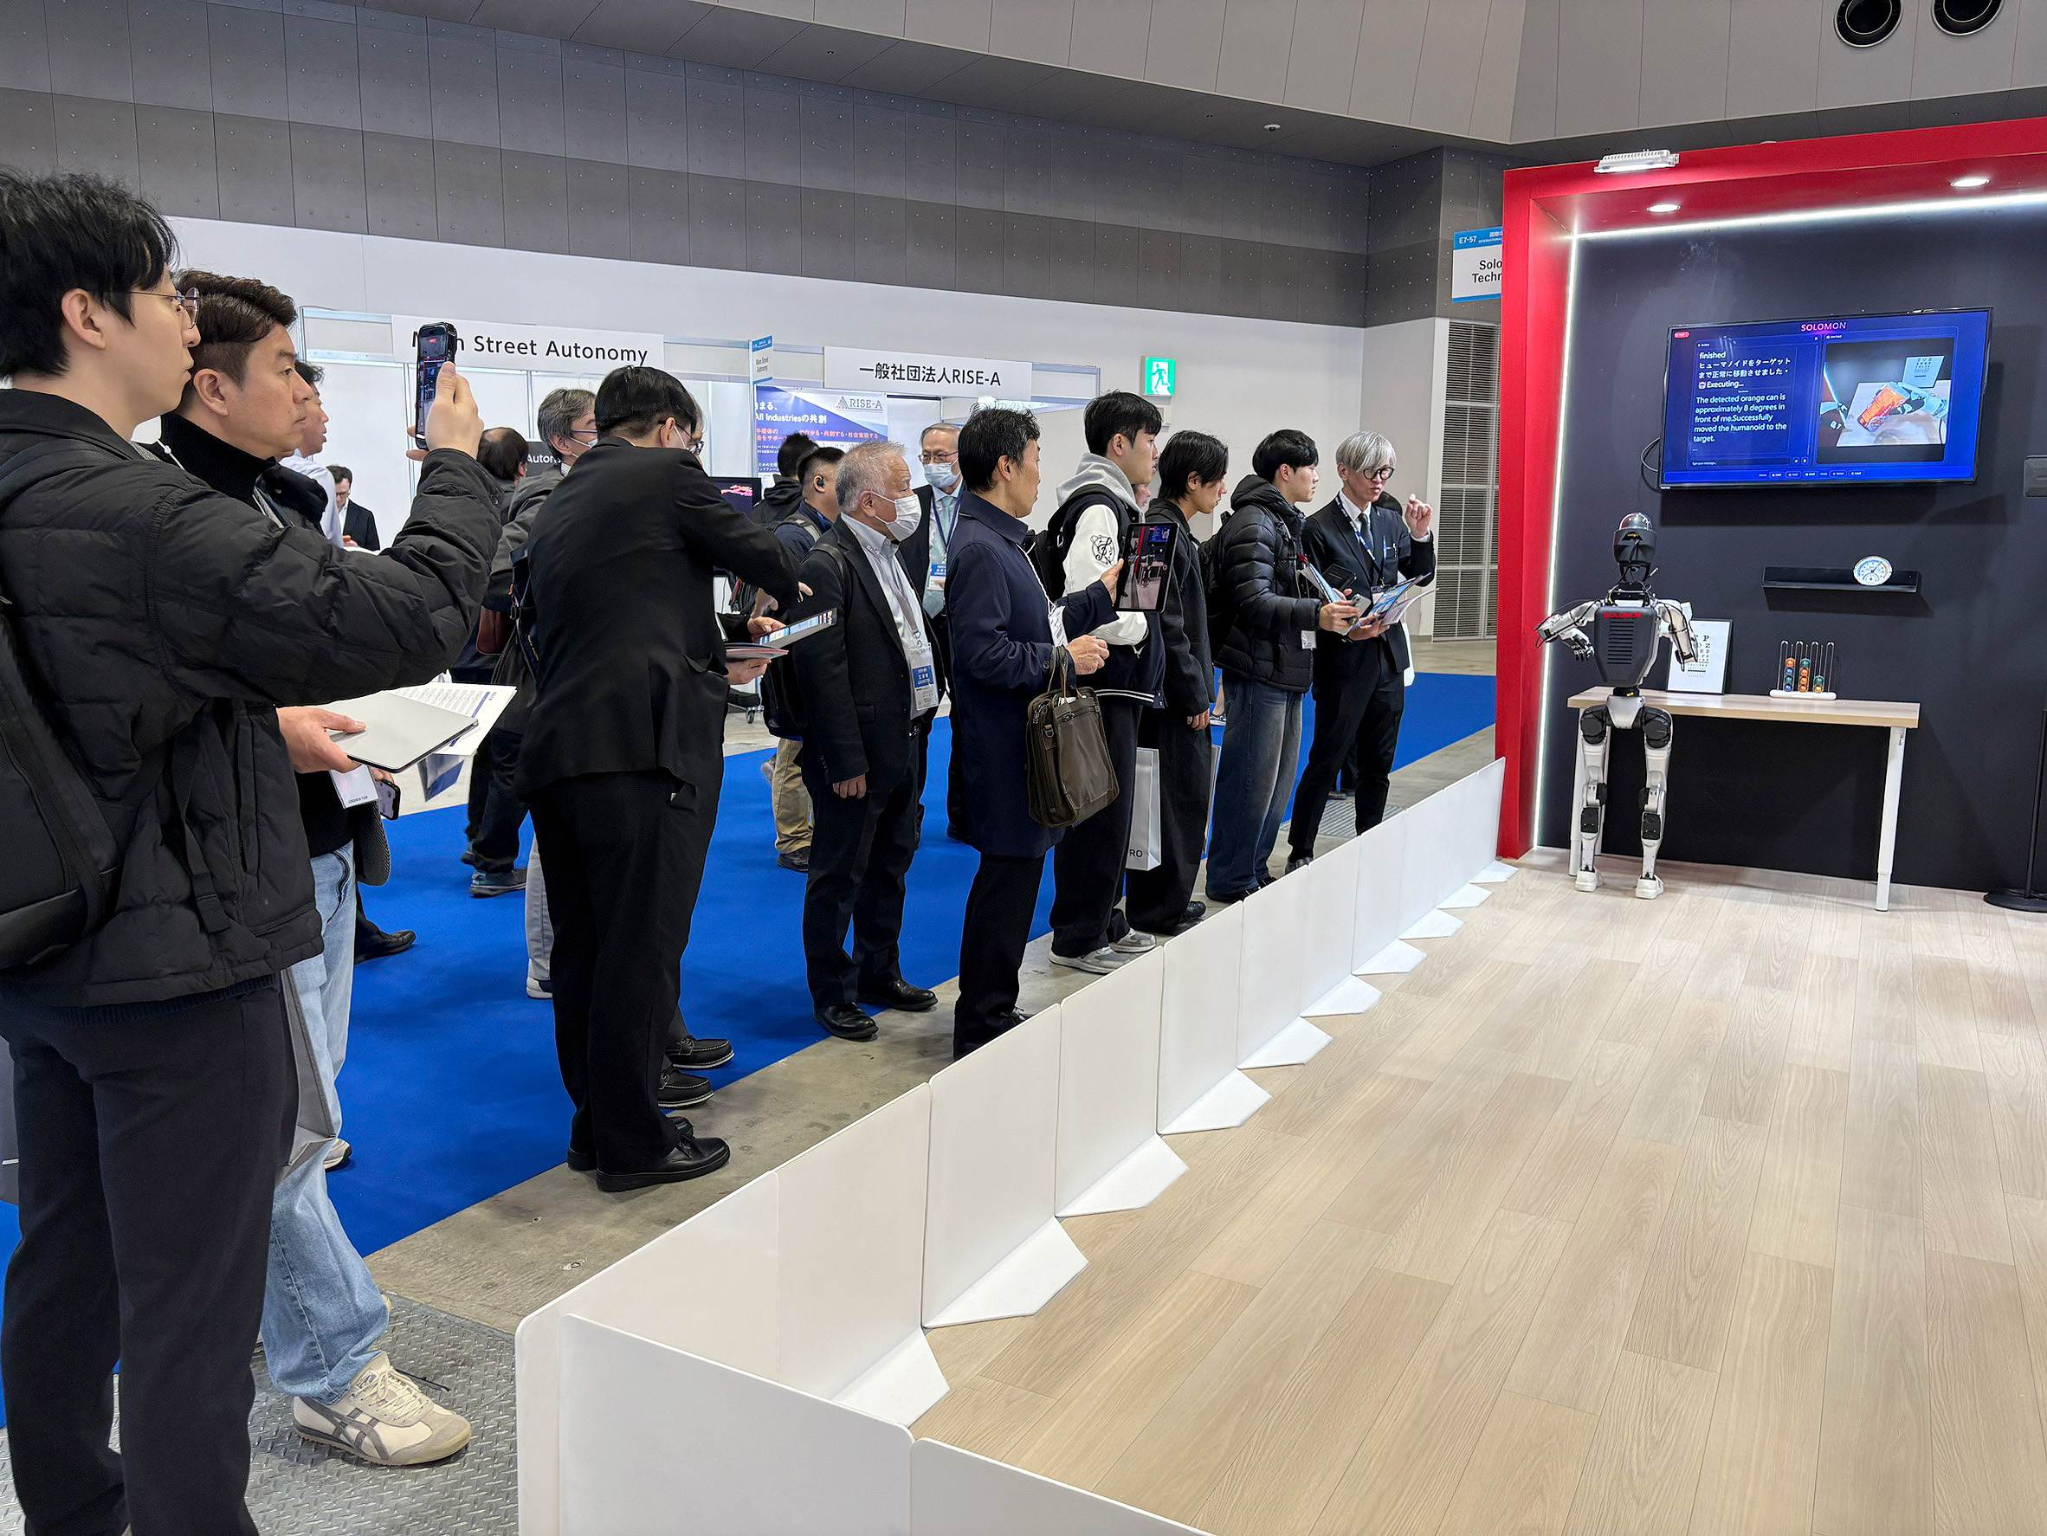
機器人界的世界四強，就在台灣
世貿 1 館 · A0811a · 所羅門
機器人用「看」的理解空間，再決定怎麼動
今天最好拍的一攤
圖：Solomon 官方新聞稿（iREX 2025）
5 / 12

Slide 6
中場休息：講點實際的
會很累。真的。
排隊超過 15 分鐘 → 跳過，回頭再來
手機開飛航模式（省電 + 現場訊號很塞）
累了就找地方坐，沒人規定要逛完
6 / 12

Slide 7
下半場：移動到南港
12 點半前出發（午餐路上吃）
市政府站 → 板南線 → 南港展覽館站
神雲 R0504 — 整櫃水冷的 AI 伺服器
維諦 J0818 — 自己架 GPU 要準備什麼，問他們
世貿一館
台北101/世貿站
市政府站
步行約 12 分
南港展覽館站
板南線約 15 分 · 5 號出口
自繪示意 · 時間為估計值
⚠ 2 點到 2 點 45 是塞車地獄，別在那時候移動
7 / 12

Slide 8
開放 ≠ 免費的午餐
南港 1 館 4 樓 · RISC-V 主題館
開放的晶片架構 — 像晶片界的 Linux
講了十年，今年真的有東西
去問這句：「出了問題，誰負責修？」
8 / 12

Slide 9
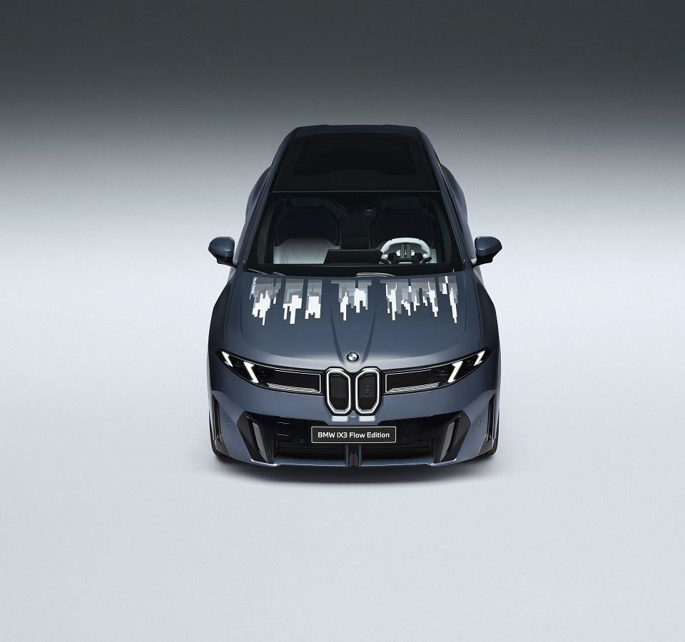
課外活動：電子紙
世貿 1 館 · 元太跟它的 40 個朋友
斷電了，字還在 — 你的電子書同款技術
看點：一家公司怎麼把整個產業聚起來
右邊這台 BMW 的車身變色，就是電子紙
圖：E Ink 元太官網（BMW iX3 Flow Edition）
9 / 12

Slide 10
創業的朋友，這區給你
南港 2 館 4 樓 · InnoVEX 新創區
將近 500 家新創 · 22 個國家 · 9 個國家館
頒獎典禮辦完了，但攤位都還在
最後一天，創辦人通常比較有空聊
10 / 12

Slide 11
軟體是靈魂，
硬體是肉體。
我們每天寫的東西，都跑在看不見的機器上。
今天，去看看它們長什麼樣子。
11 / 12

Slide 12
6/5 怎麼分頭逛？
想拍照打卡
想看 AI 伺服器
想找新創聊
世貿 1 館
機器人區
南港 1 館 1F
+ 2 館 4F
南港 2 館 4F
InnoVEX
跟朋友分頭逛再會合交換情報，效率最高
完整攻略＋AI 行程規劃：jackdia3.github.io/computex-2026-ai-guide
12 / 12

